Slide 1


ЛидБилдер
веб-приложение для прогноза бюджетов и лидов для рекламных кампаний
Технохаб ПромIT
Команда:
Арсений Воробьев
Дмитрий Гусаров
Артем Березовский
Александр Воронин
2024

Slide 2
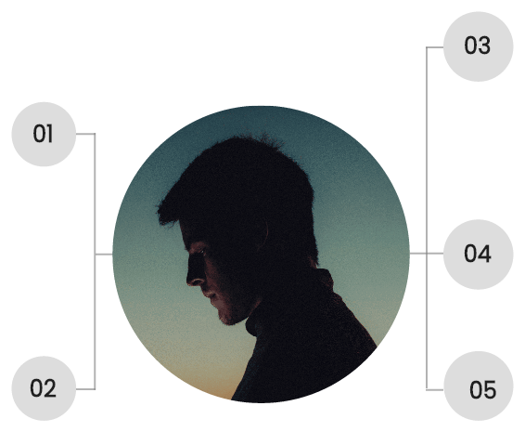
Проблема
Так как маркетологи (сммщики, таргетологи, контекстологи) в маркетинговых отделах компаний, агентствах, а также фрилансеры планируют бюджеты и рекламные лиды, используя сервисы аналитики по предыдущим периодам и делают прогнозы основываясь на личных догадках(интуиции), отсюда возникает проблема расхождения плана и факта (30%)
Это приводит к:
У неквалифицированных марктеологов расхождение плана и факта достигает 50%
Недовольству клиентов
каждый 3-ий клиент недоволен результатом
Потере клиентов и снижению прибыли
Сложности с планированием маркетинговой стратегии
• маркетинговые агентства, фрилансерами теряют каждого 5-го клиента, что снижает прибыль на 20%
• В случае с компаниями – снижение прибыли на 20%
Компания теряет свою конкурентоспособность, понижается репутация компании

Slide 3
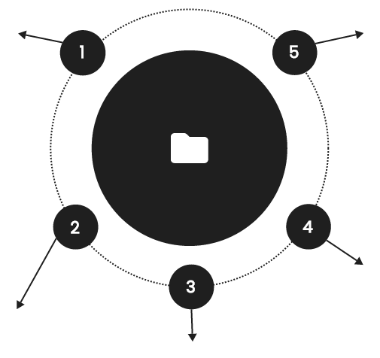
Решение
Как решить
Следствие 4: увеличение прибыли минимум на 15%
У смм-специалистов, специалистов по контекстной, таргетированной рекламе, фрилансеров появляется виртуальный помощник ЛидБилдер для автоматизации прогнозирования рекламных лидов и бюджетов, благодаря которому:
-В случае с агентствами/фрилансерами – увеличится удовлетворенность клиентов и прибыль минимум на 15%
-В случае с компаниями – увеличение прибыли на 20%
Следствие 1: уверенность в прогнозах
Следствие 3: выполнение план/фактов минимум на 90%
Смм-специалистам, специалистам по контекстной, таргетированной рекламе, маркетологам быть уверенными в прогнозировании лидов и рекламных бюджетов
Следствие 2: клиенты будут более лояльными

Slide 4
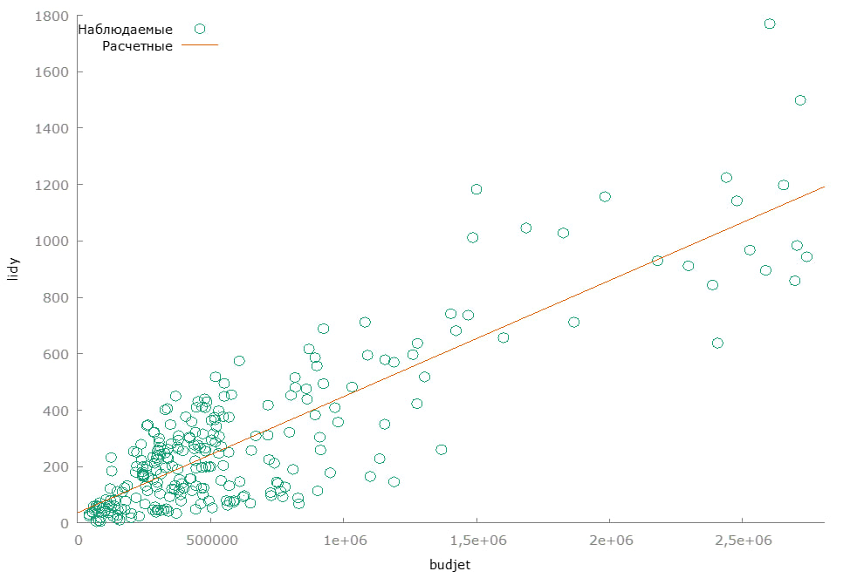
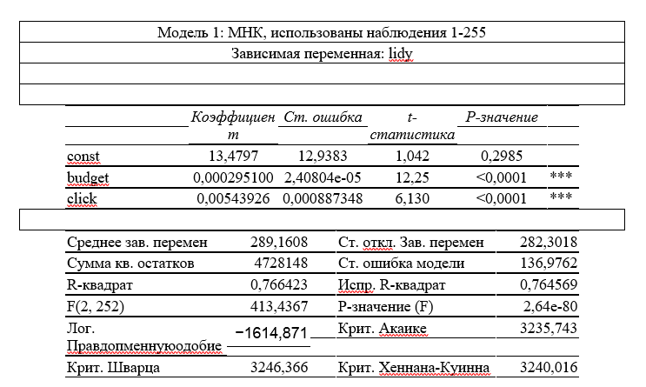
Продукт [1/3]
Веб-приложение для прогнозирования лидов, использующее алгоритмы машинного обучения, статистические модели на ретроспективных данных, реализующее:
- Точные прогнозы количества лидов и их стоимости, основанные на исторических данных.
- Визуализацию прогнозов и сравнение их с фактическими результатами.
- Корректировку моделей прогнозирования и адаптации к новым данным.
- Адаптацию маркетинговых стратегий.
Прогнозная модель зависимости лидов от бюджета
Модель статистически значима

Slide 5
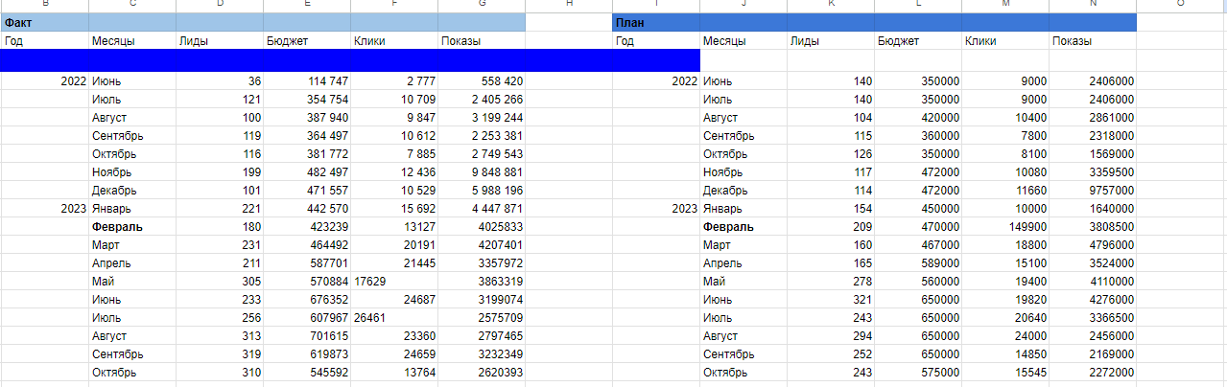
Продукт [2/3]
Пример исходных данных
Получены обезличенные данные (строительные компании) по рекламным лидам, бюджетам, записанные в хронологическим порядке

Slide 6
Продукт [3/3]
Блок-схема работы ЛидБилдера
Входные данные
Обработка данных в ЛидБилдере
Прогнозные данные для пользователя
Получены из CRM:
AmoCRM, Bitrix24, MacroCRM и т.д
Google-таблицы, файлы Excel
В ЛидБилдере пользователь увидит визуализацию прогнозов по рекламным лидам, бюджетам на графиках.
Технологии для веб-разработки: HTML, CSS, JavaScript, React
Ретроданные используются для построения прогнозных регрессионных моделей, рассчитанных на Python
+1 месяц
(обновление данных)

Slide 7
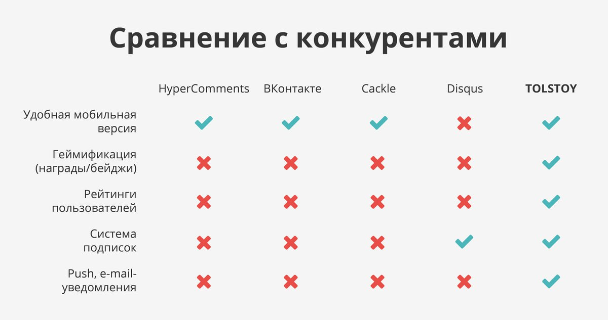
Конкуренты
 | CRM -системы |  |  | Системы сквозной аналитики |  | Сервисы веб-аналитики |  | ChatGPT | ЛидБилдер
 | Bitrix24 | MacroCRM | AmoCRM | Roistat | Calltouch | Я. Метрика | Google Analytics
Осуществляет ли прогноз | - | Частично | + | + | + | частично | + | частично | +
Простота использования* | 2 | 2 | 2 | 2 | 2 | 2 | 1 | 3 | 3
Требуется профессиональное обучение | + | + | + | + | + | + | + | + | +
Интеграция с срм, мессенджерами | + | + | + | + | + | + | ? | - | +
Возможность анализа по разным параметрам | + | + | + | + | + | + | + | + | +
Совместная работа для нескольких пользователей | - | - | - | - | - | - | - | - | -
*1-3 балла, где 3 - наиболее соответствует критерию

Slide 8
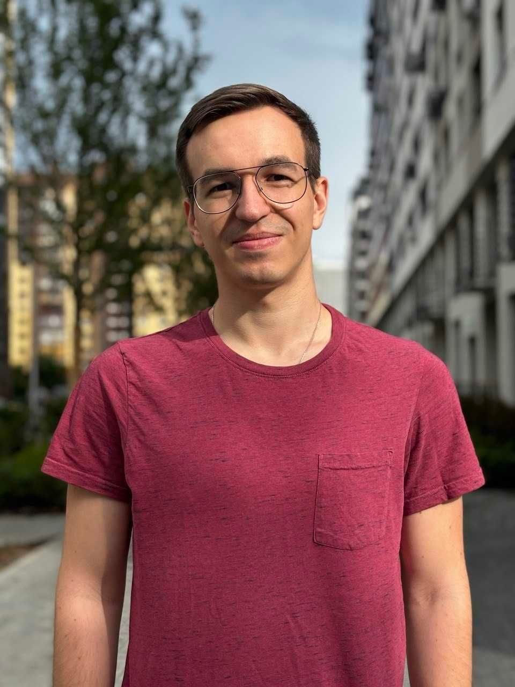

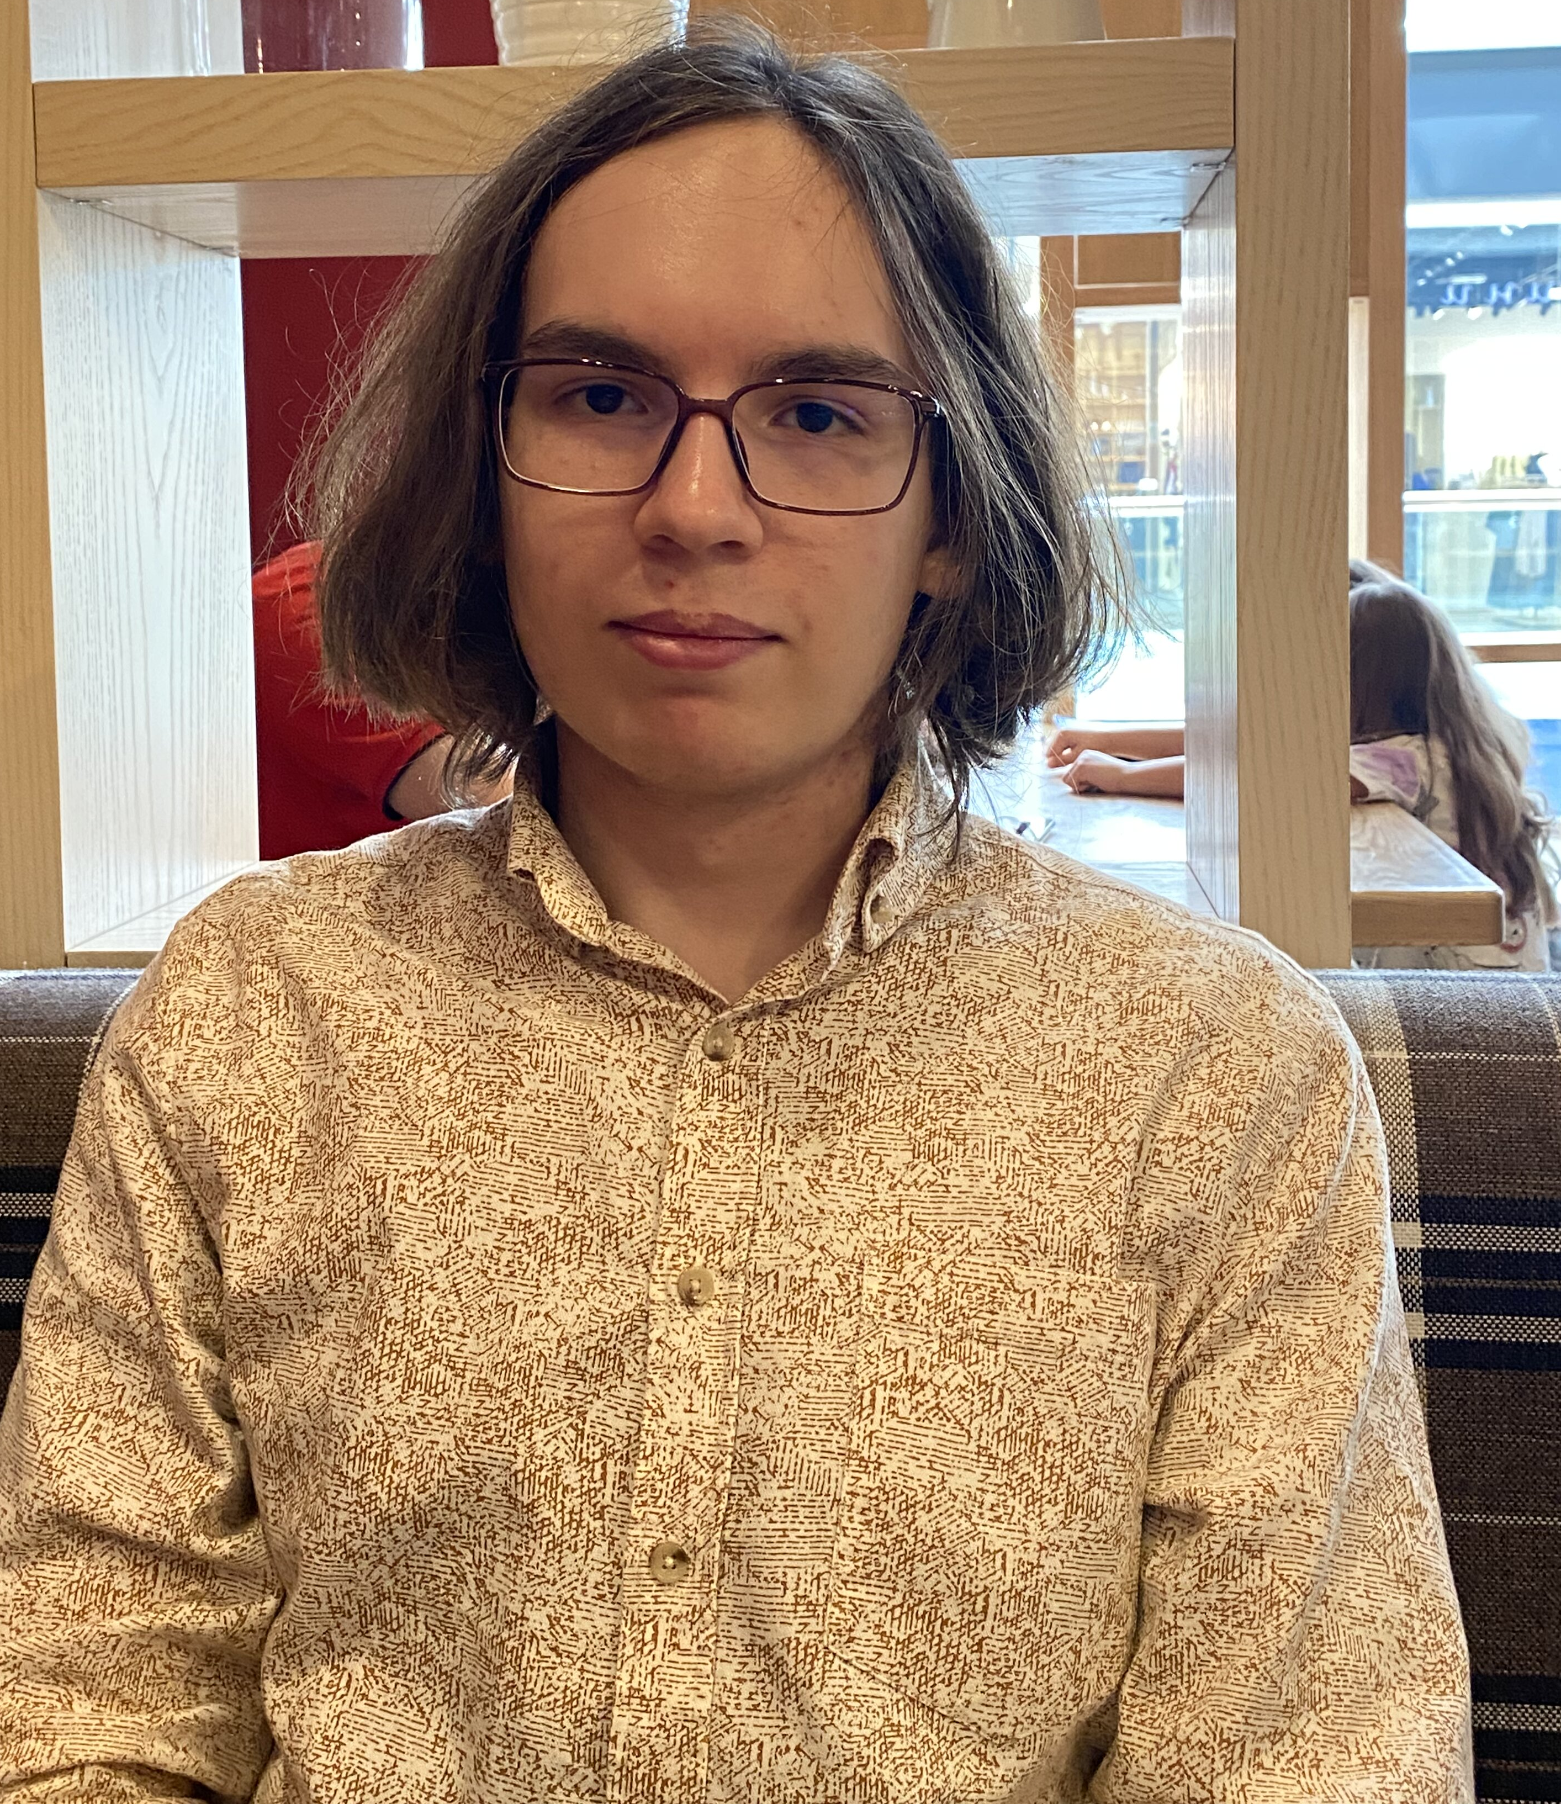
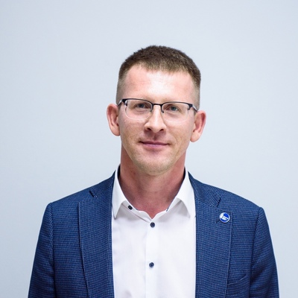
Команда проекта
Березовский Артем
Консультант-программист
Большой опыт в разработке интеграционных решений, исследований в области искусственного интеллекта
Tg:@hedgehogParasite
Гусаров Дмитрий
Реализатор
Идея создания Лидбилдера пришла из кандидасткой диссертации, которой он занимается. Преподает проектную деятельность. Большой опыт участия в кейс-чемпионатах
Tg: @dmitriigusarov
Воробьев Арсений
Лидер команды
Студент 1 курса
Разрабтка и сопровождение программного продукта
Начинающий веб (react js/next) разработчик
Tg: @uiuiuiui15
Воронин Александр
Научный наставник
Доктор экономических наук, профессор
Tg: @development72

